Slide 1
Игротерапия - здоровьесберегающая технология для младшего дошкольного возраста
Подготовила воспитатель: Горкунова М.С.

Slide 2
Игротерапия – это метод коррекции эмоциональных и поведенческих расстройств, являющийся неотъемлемой частью здоровьесбережения детей, в основу которого положен свойственный ребёнку способ взаимодействия с окружающим миром – игра.

Slide 3
Задачи игротерапии:
- способствовать самопознанию ребёнка;
-формировать адекватную самооценку;
-формировать способности к эмоциональной саморегуляции;
-развивать навыки социального поведения, чувства принадлежности в группе

Slide 4
Функции игротерапии:
-диагностика;
-обучение;
-терапевтическая функция.

Slide 5
Диагностика
Игровая терапия способствует уточнению особенностей личности малыша, его взаимоотношений с окружающим миром и людьми, в частности.

Slide 6
Обучение
Игротерапия позволяет в течение одного или нескольких занятий научиться перестраивать взаимоотношения, расширить свой кругозор.

Slide 7
Терапевтическая функция
Дошкольнику пока еще не интересен результат игры, ему намного важнее сам процесс, во время которого он проигрывает свои переживания, страхи, неловкость в общении с другими, находит решение своих конфликтов и проблем

Slide 8
Требования к игротерапии:
игры должны соответствовать возрасту и состоянию здоровья детей;
пробуждать в детях интерес и желание быть здоровыми;
должны стимулировать детей к активным действиям;
игры должны отвечать определённым эстетическим требованиям.
.

Slide 9
По форме организации процесса игротерапия бывает:
групповая;
индивидуальная.

Slide 10
Структурированные игры – это игры, когда взрослый обеспечивает для них материал, начинает игру или даёт подсказки.

Slide 11
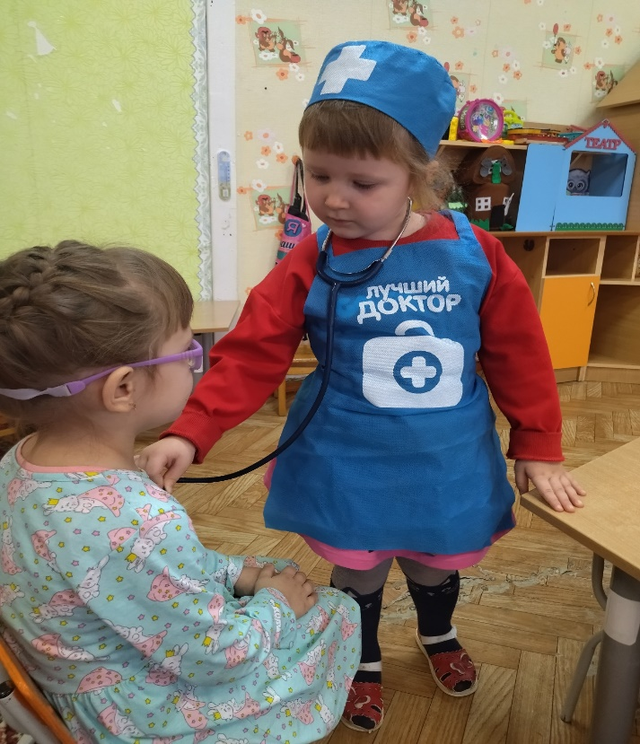
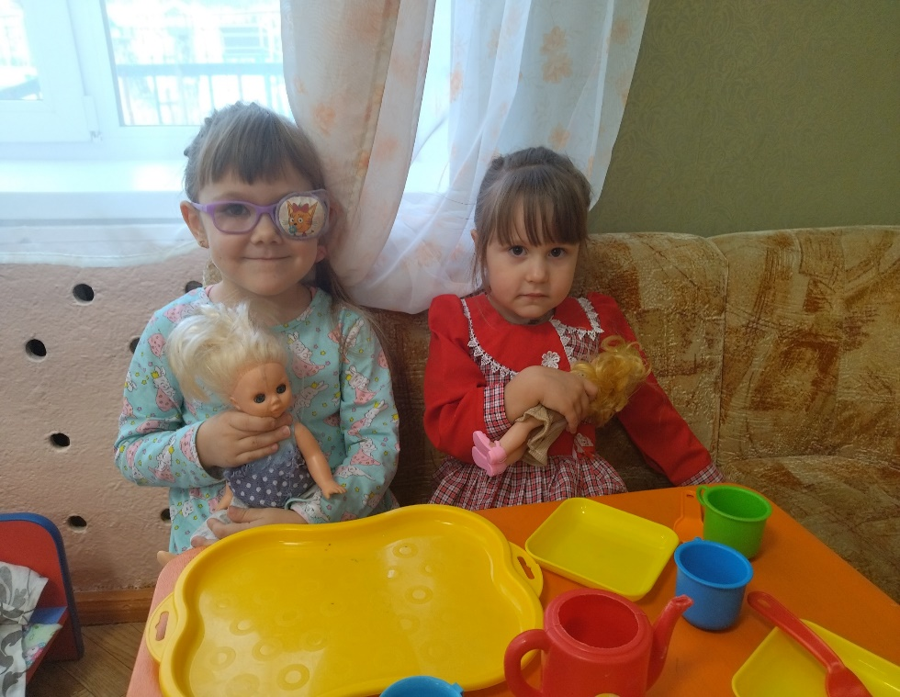

Slide 12
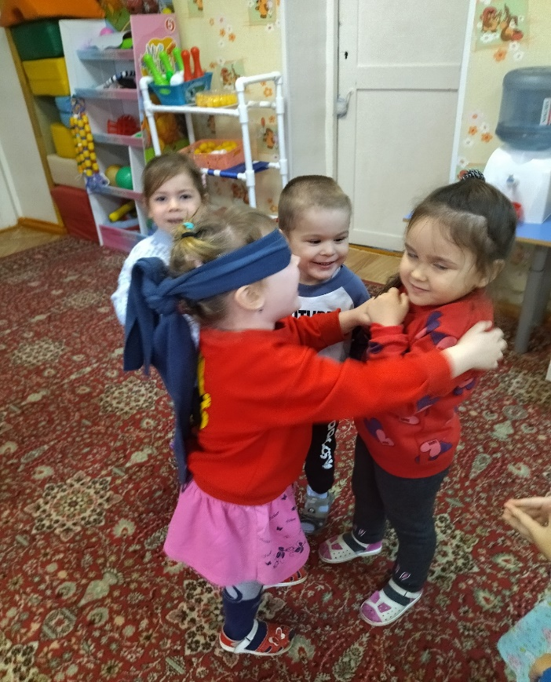
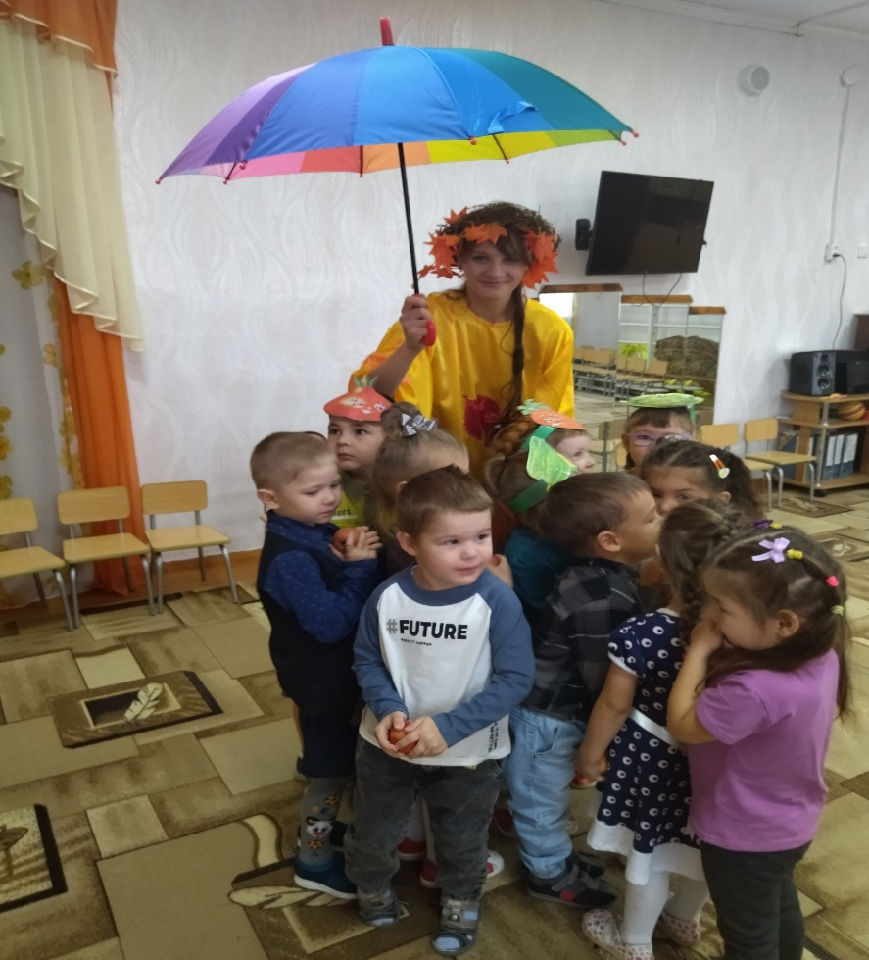

Slide 13
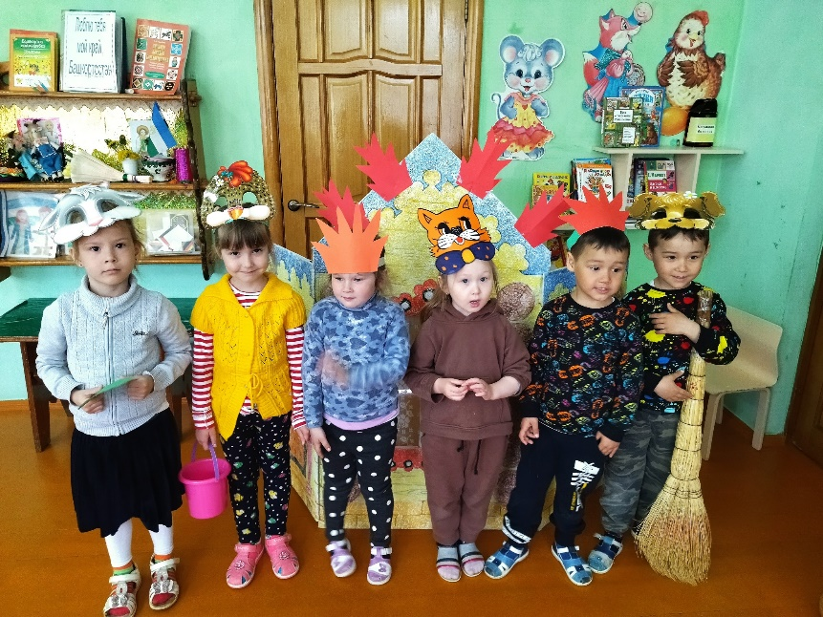
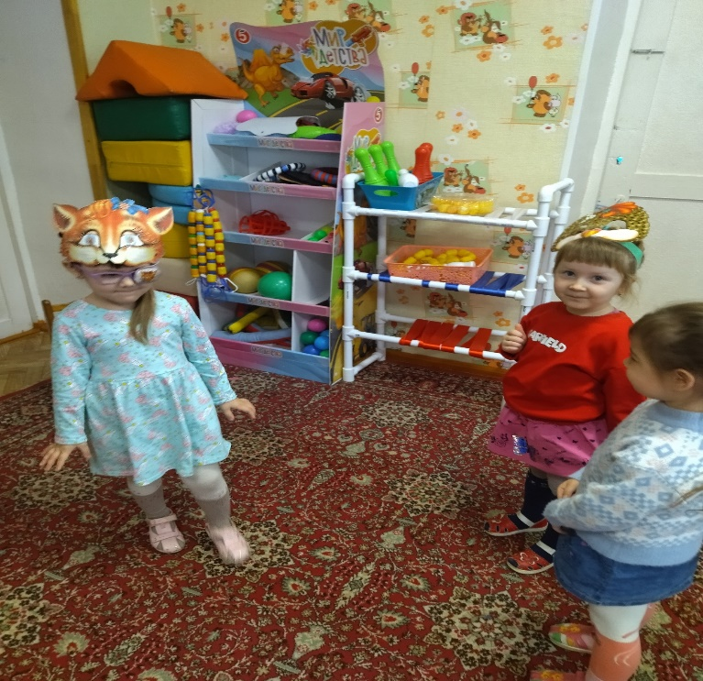
.

Slide 14
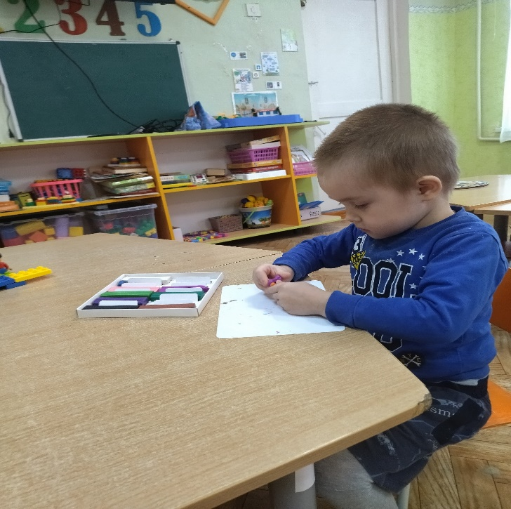
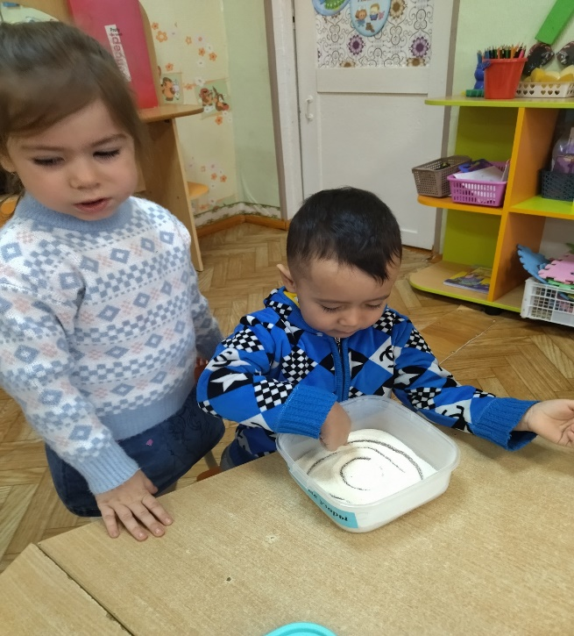
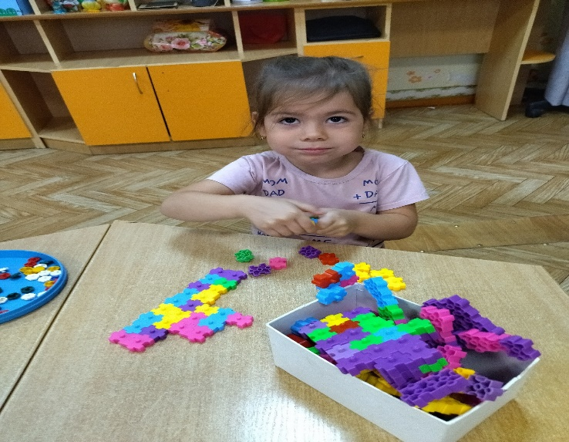
.

Slide 15
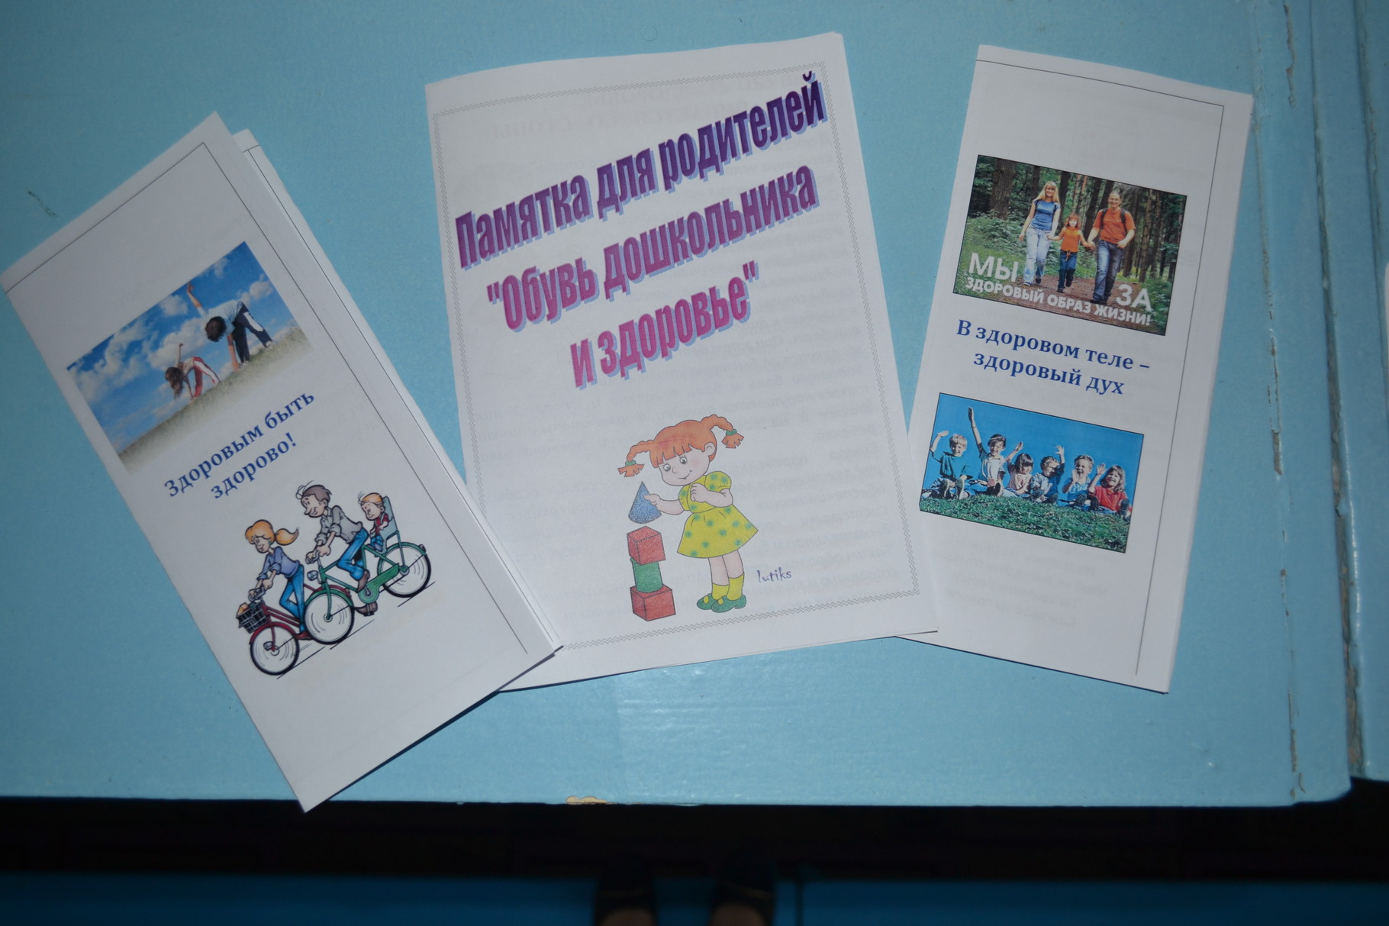
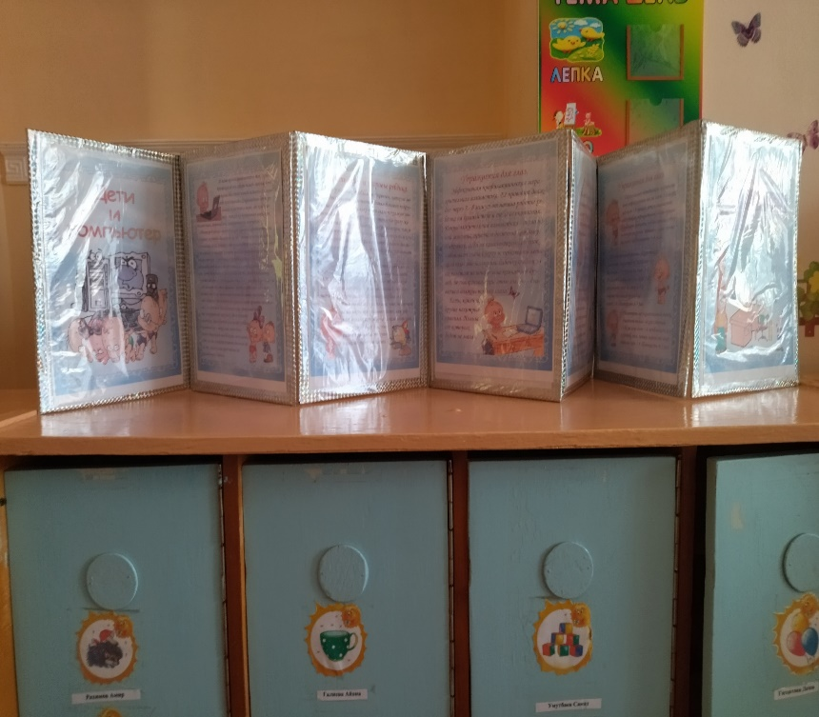

Slide 16
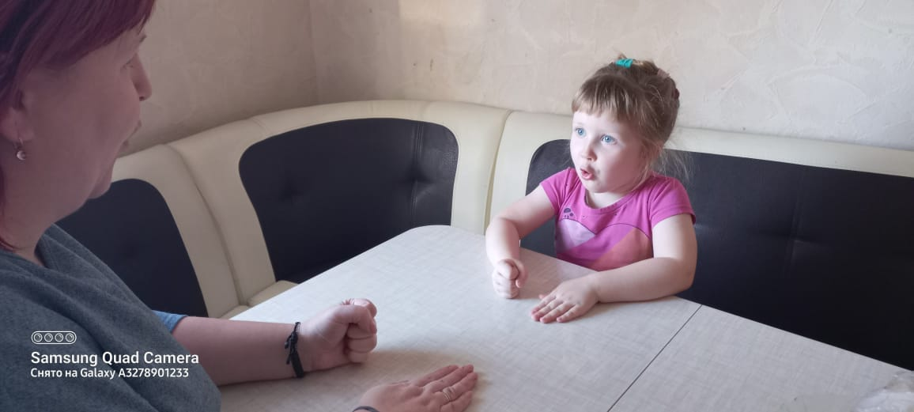
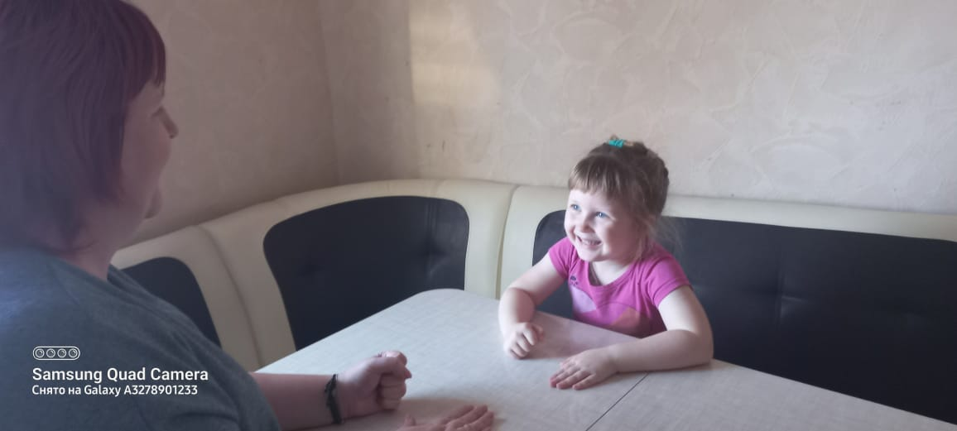
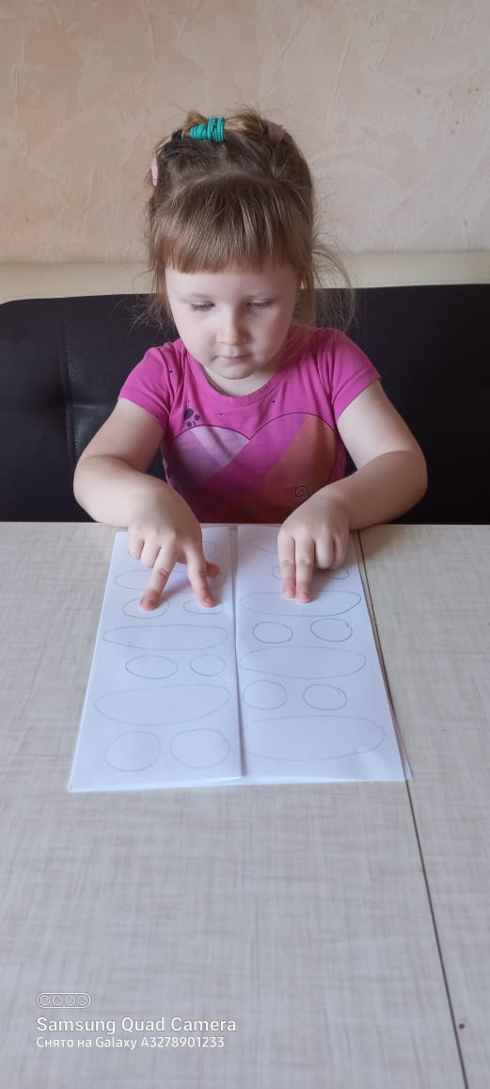
«Магическое зеркало»

Slide 17
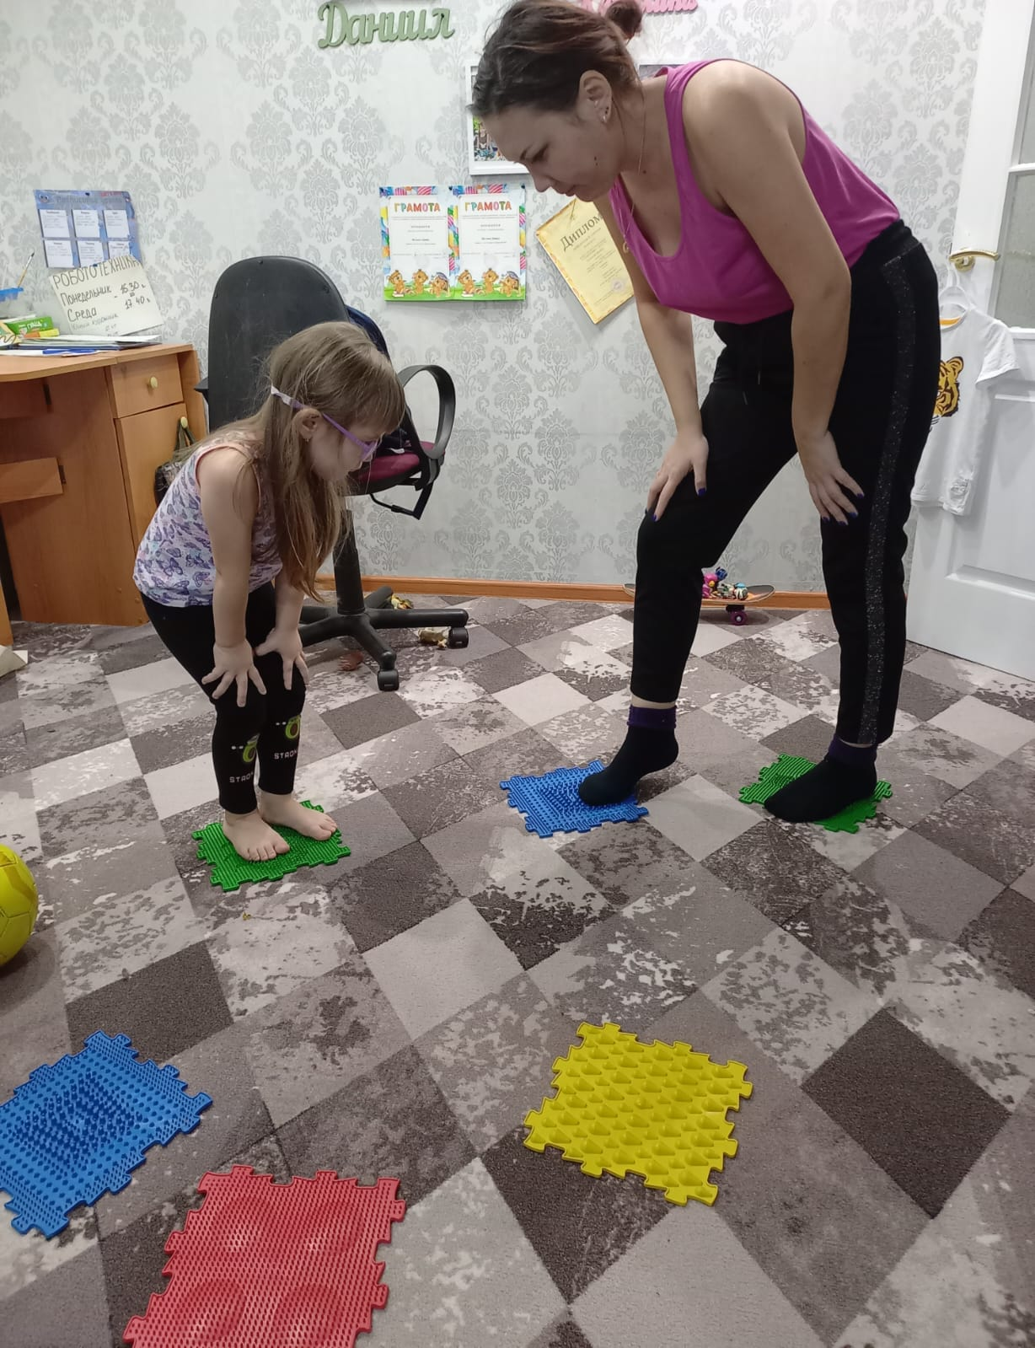
« С кочки на кочку»

Slide 18
СПАСИБО ЗА ВНИМАНИЕ

